Slide 1

ДОПОЛНИТЕЛЬНЫЕ МАТЕРИАЛЫ

Slide 2
ЦВЕТА ПРЕЗЕНТАЦИИ
ОСНОВНЫЕ
СИНИЙ
БЛЕДНО СИНИЙ
ДОПОЛНИТЕЛЬНЫЕ
СЕРЫЙ
СИНЯЯ ОБВОДКА = 1 ПТ

Slide 3
ШРИФТ ПРЕЗЕНТАЦИИ ARIAL
ЗАГОЛОВКИ
ARIAL BOLD 24 пт
ПОДЗАГОЛОВКИ
ARIAL BOLD 11 пт
Основной текст
ARIAL ОБЫЧНЫЙ 6-11 пт
подписи
ARIAL ОБЫЧНЫЙ 8 пт

Slide 4
























































































































ИКОНКИ ДЛЯ БЕЛОГО ФОНА
размер иконок 1 см

Slide 5























































































































ИКОНКИ ДЛЯ СИНЕГО ФОНА

Slide 6
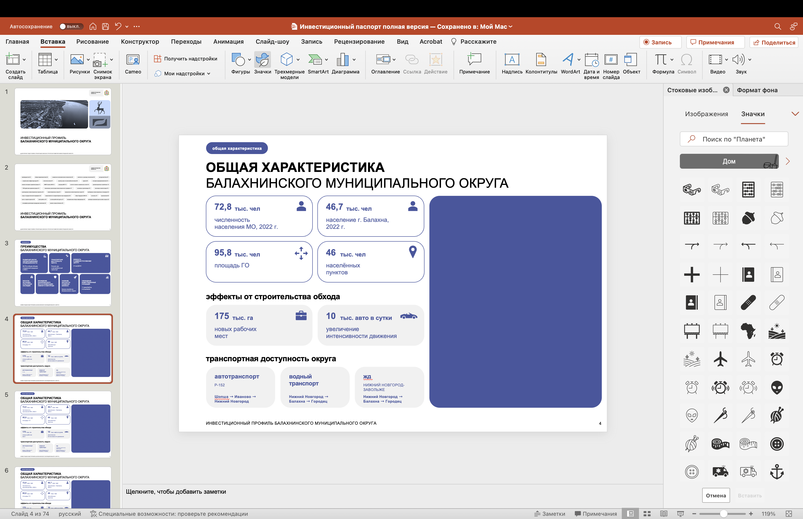

ПОИСК СТОКОВЫХ ИКОНОК В POWERPOINT
размер иконок 1 см
если необходимой иконки нет среди представленных, то мы можем найти подходящую в поиске PoewrPoint
обратите внимание, что в PowerPoint представлено два варианта стилистики иконок, нам необходим насыщенный вариант
переходим на вкладку «вставка» → выбираем «значки» → справа открывается поиск → ищем подходящую по смыслу иконку → вставляем на слайд → редактируем как показано на следующем слайде

Slide 7
РЕДАКТИРОВАНИЕ ИКОНОК
1. меняем размер на 1 см
2. меняем цвет на синий
образец синего цвета для иконок

Slide 8
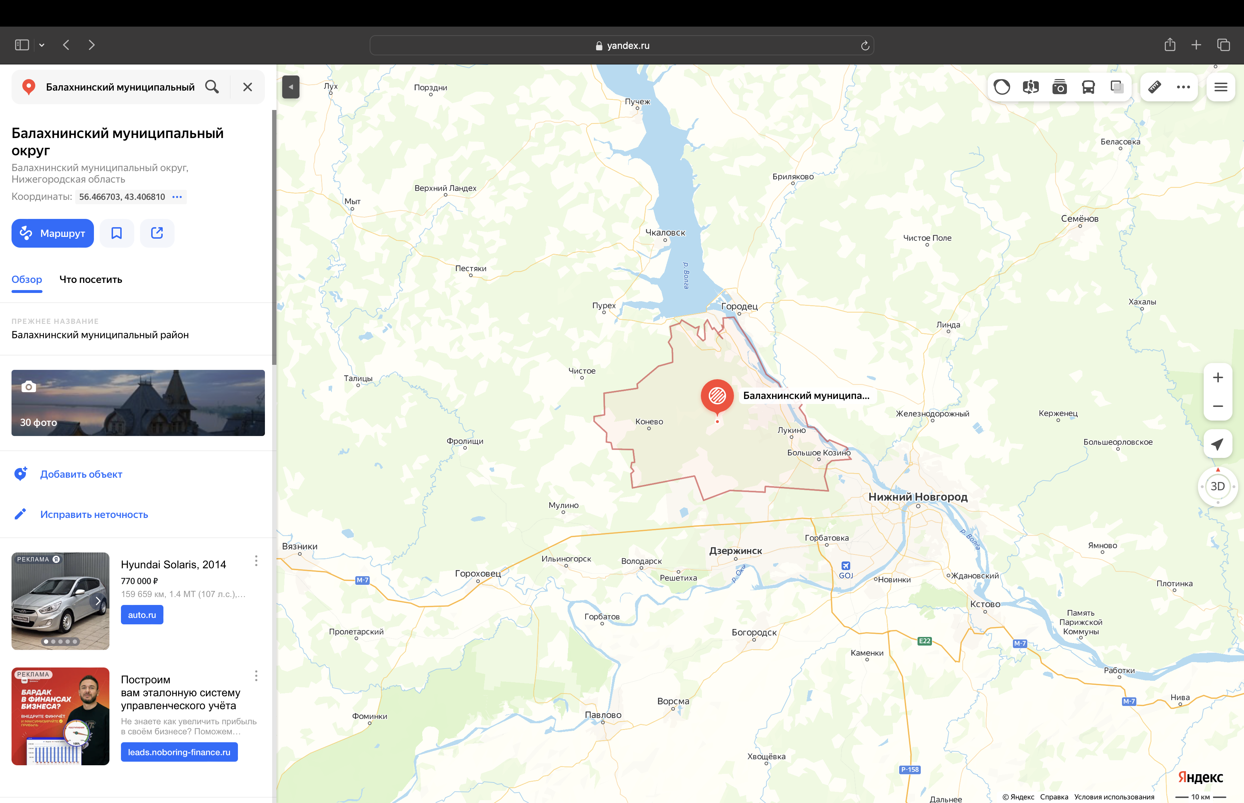
КАК ПОЛЬЗОВАТЬСЯ КАРТОЙ 1
заходим на Яндекс Карты yandex.ru/maps → вбиваем в поиск нужную нам область → сохраняем скриншот области на компьютер

Slide 9
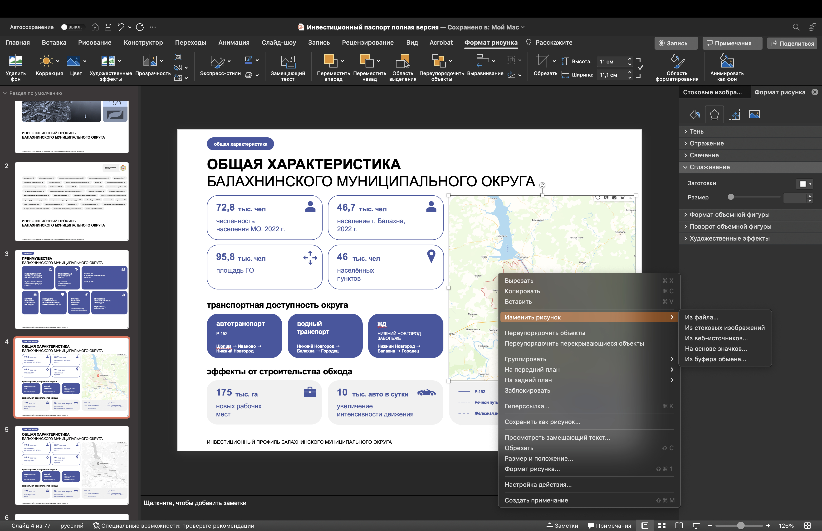
КАК ПОЛЬЗОВАТЬСЯ КАРТОЙ 2
заходим в PowerPoint → на карте нажимаем правую кнопку мыши → выбираем «изменить рисунок» → «из файла» → выбираем нужный скриншот

Slide 10
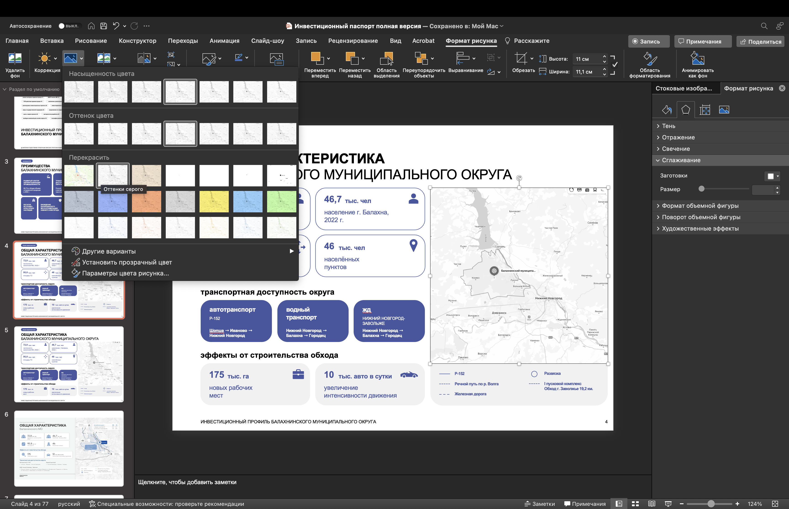
КАК ПОЛЬЗОВАТЬСЯ КАРТОЙ 3
выбираем фрейм с картой → переходим на вкладку «формат рисунка» → выбираем «цвет» → выбираем «оттенки серого» → выбираем фирменный бледно синий цвет презентации

Slide 11
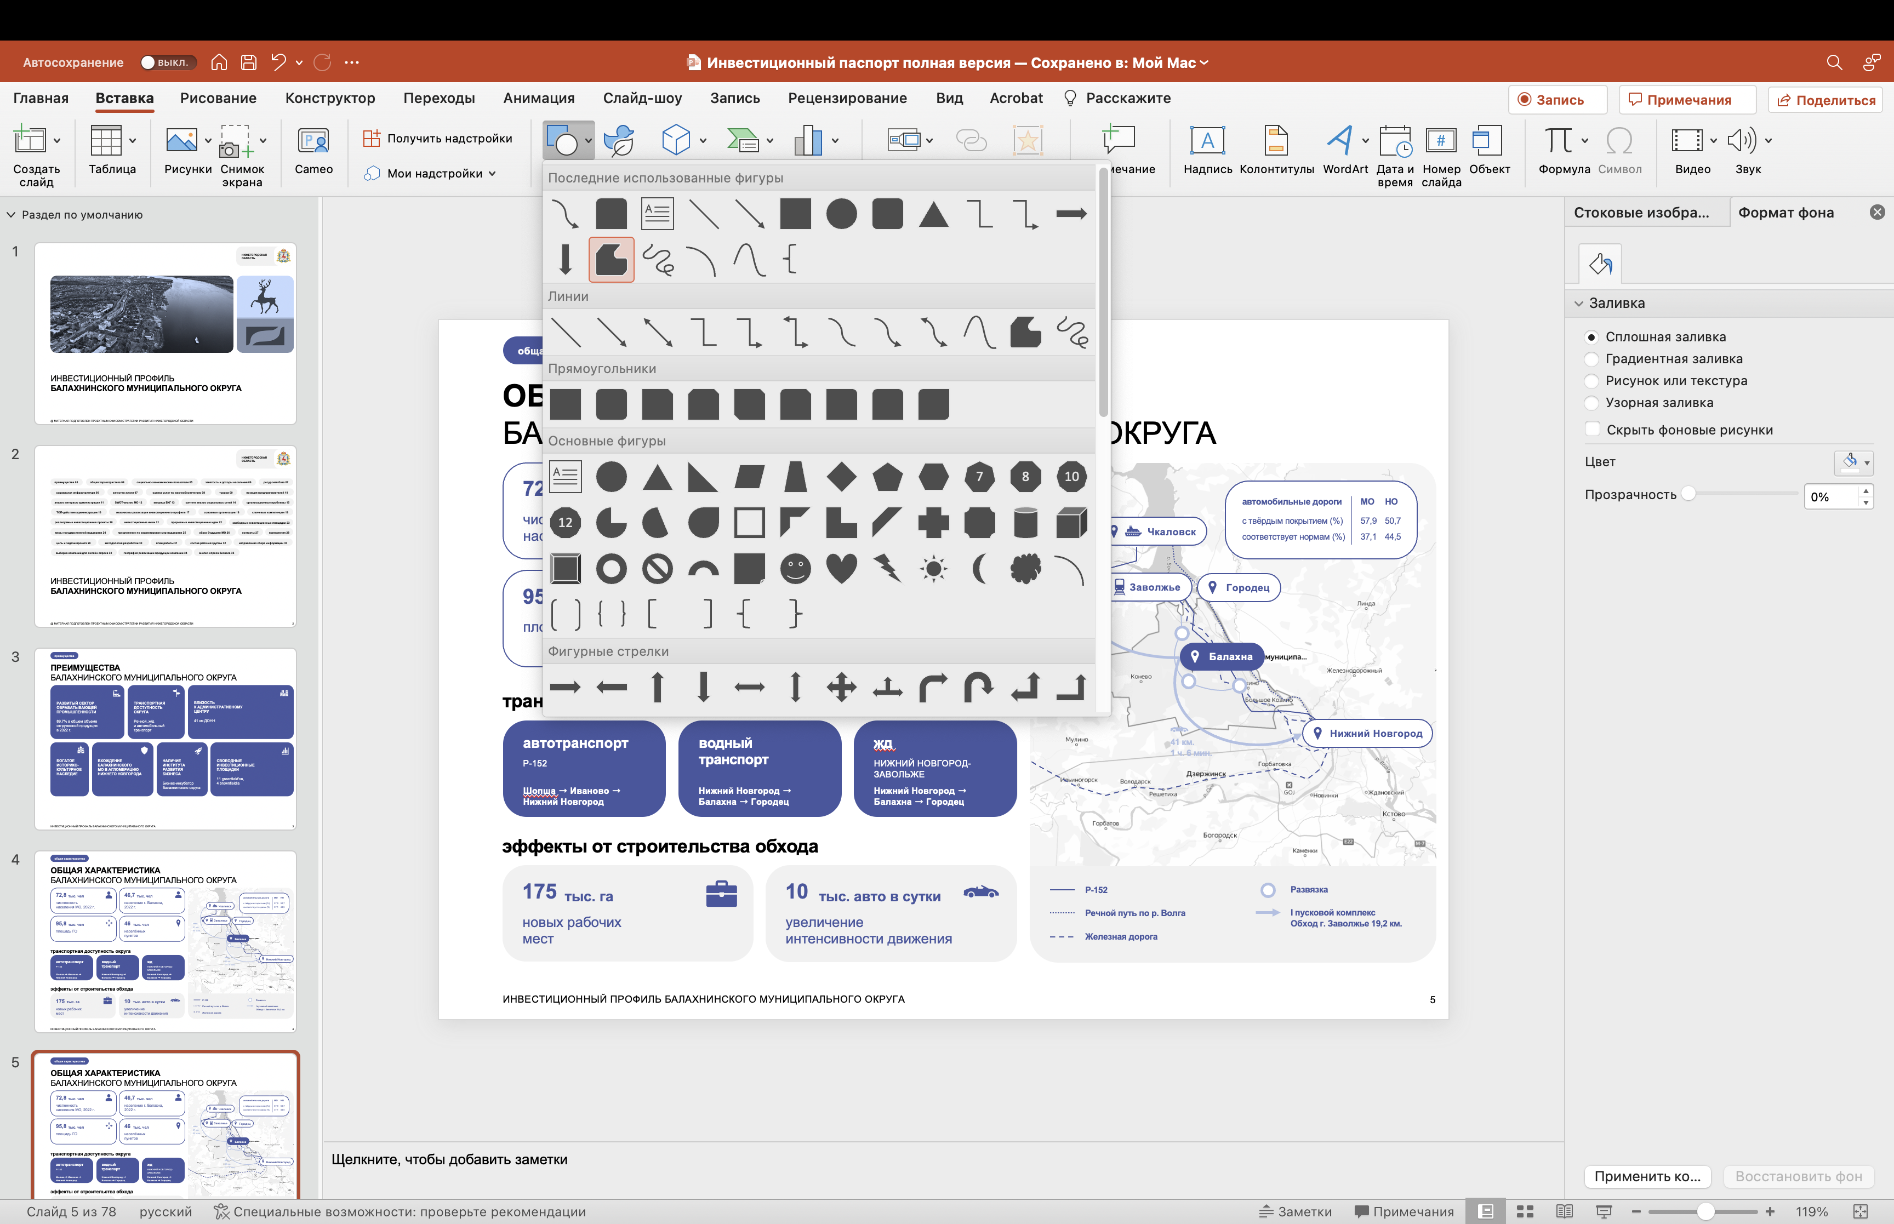
КАК ПОЛЬЗОВАТЬСЯ КАРТОЙ 4
размер иконок для карты 0,5 см
Чкаловск
Заволжье
Городец
для рисования на карте используем инструмент «полилиния» → переходим на вкладку «формат рисунка» → выбираем «фигуры» → выбираем «полилиния» → рисуем необходимый объект

Slide 12
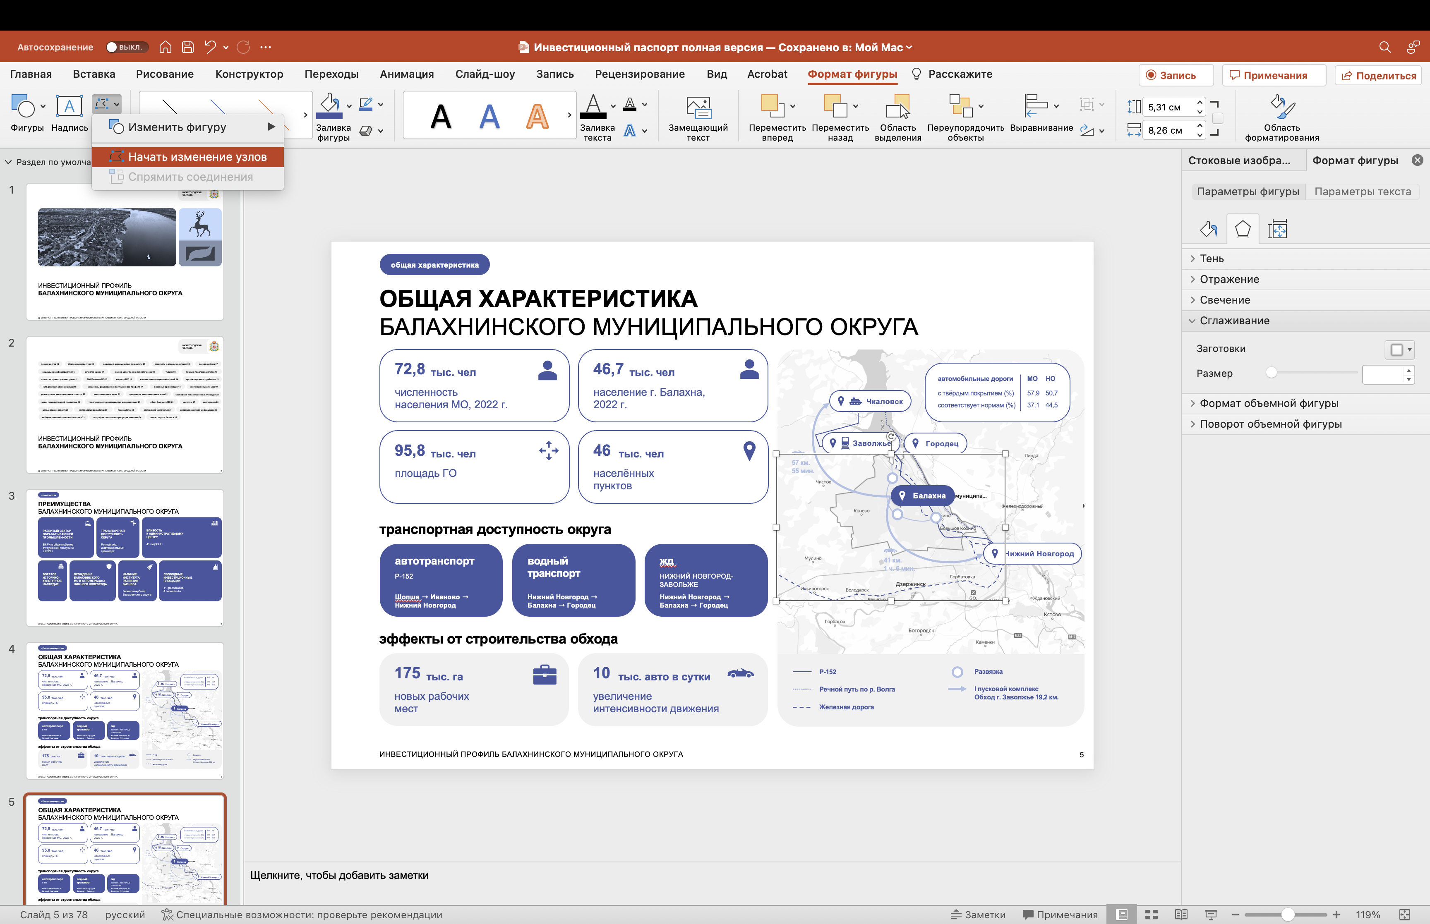
КАК ПОЛЬЗОВАТЬСЯ КАРТОЙ 5
размер иконок для карты 0,5 см
Чкаловск
Заволжье
Городец
для корректировки рисунка нужно использовать инструмент «изменение узлов» → переходим на вкладку «формат фигуры» → выбираем «начать изменение узлов» → редактируем точки

Slide 13
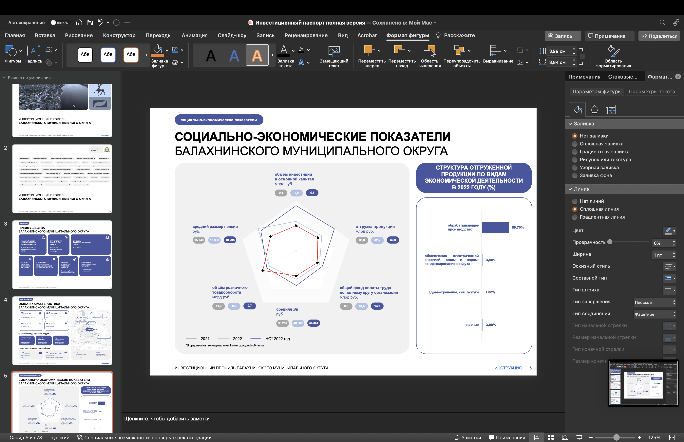
РЕДАКТИРОВАНИЕ ДИАГРАММЫ
для корректировки фигуры диаграммы нужно использовать инструмент «изменение узлов» → переходим на вкладку «формат фигуры» → выбираем «начать изменение узлов» → редактируем точки

Slide 14
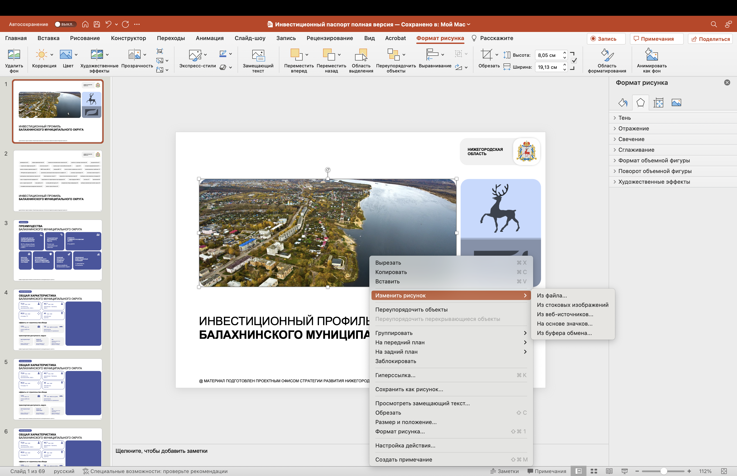
ЗАМЕНА ФОТОГРАФИЙ
выбираем нужный фрейм → нажимаем правую кнопку мыши → выбираем «изменить рисунок» → «из файла» → выбираем необходимую фотографию на вашем компьютере

Slide 15
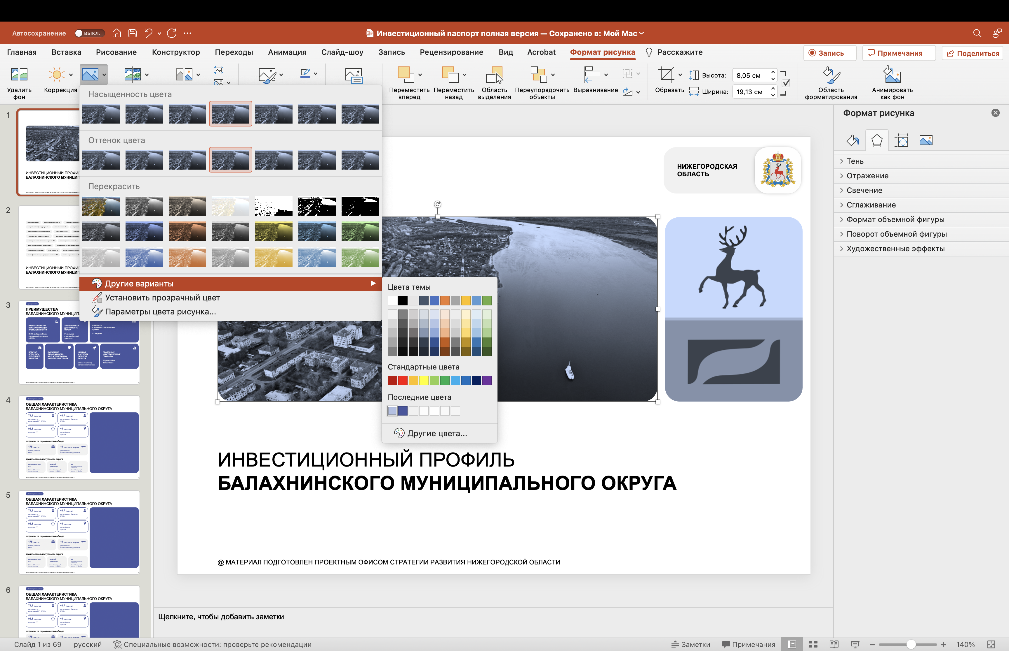
ДОБАВЛЕНИЕ ФИЛЬТРА НА ФОТОГРАФИЮ
для того, чтобы презентация смотрелась более цельно, на фото необходимо добавить «бледно синий» цветной фильтр
образец бледно синего цвета для фотографий
выбираем фрейм с фотографией → переходим на вкладку «формат рисунка» → выбираем «цвет» → выбираем «другие варианты» → выбираем фирменный бледно синий цвет презентации

Slide 16
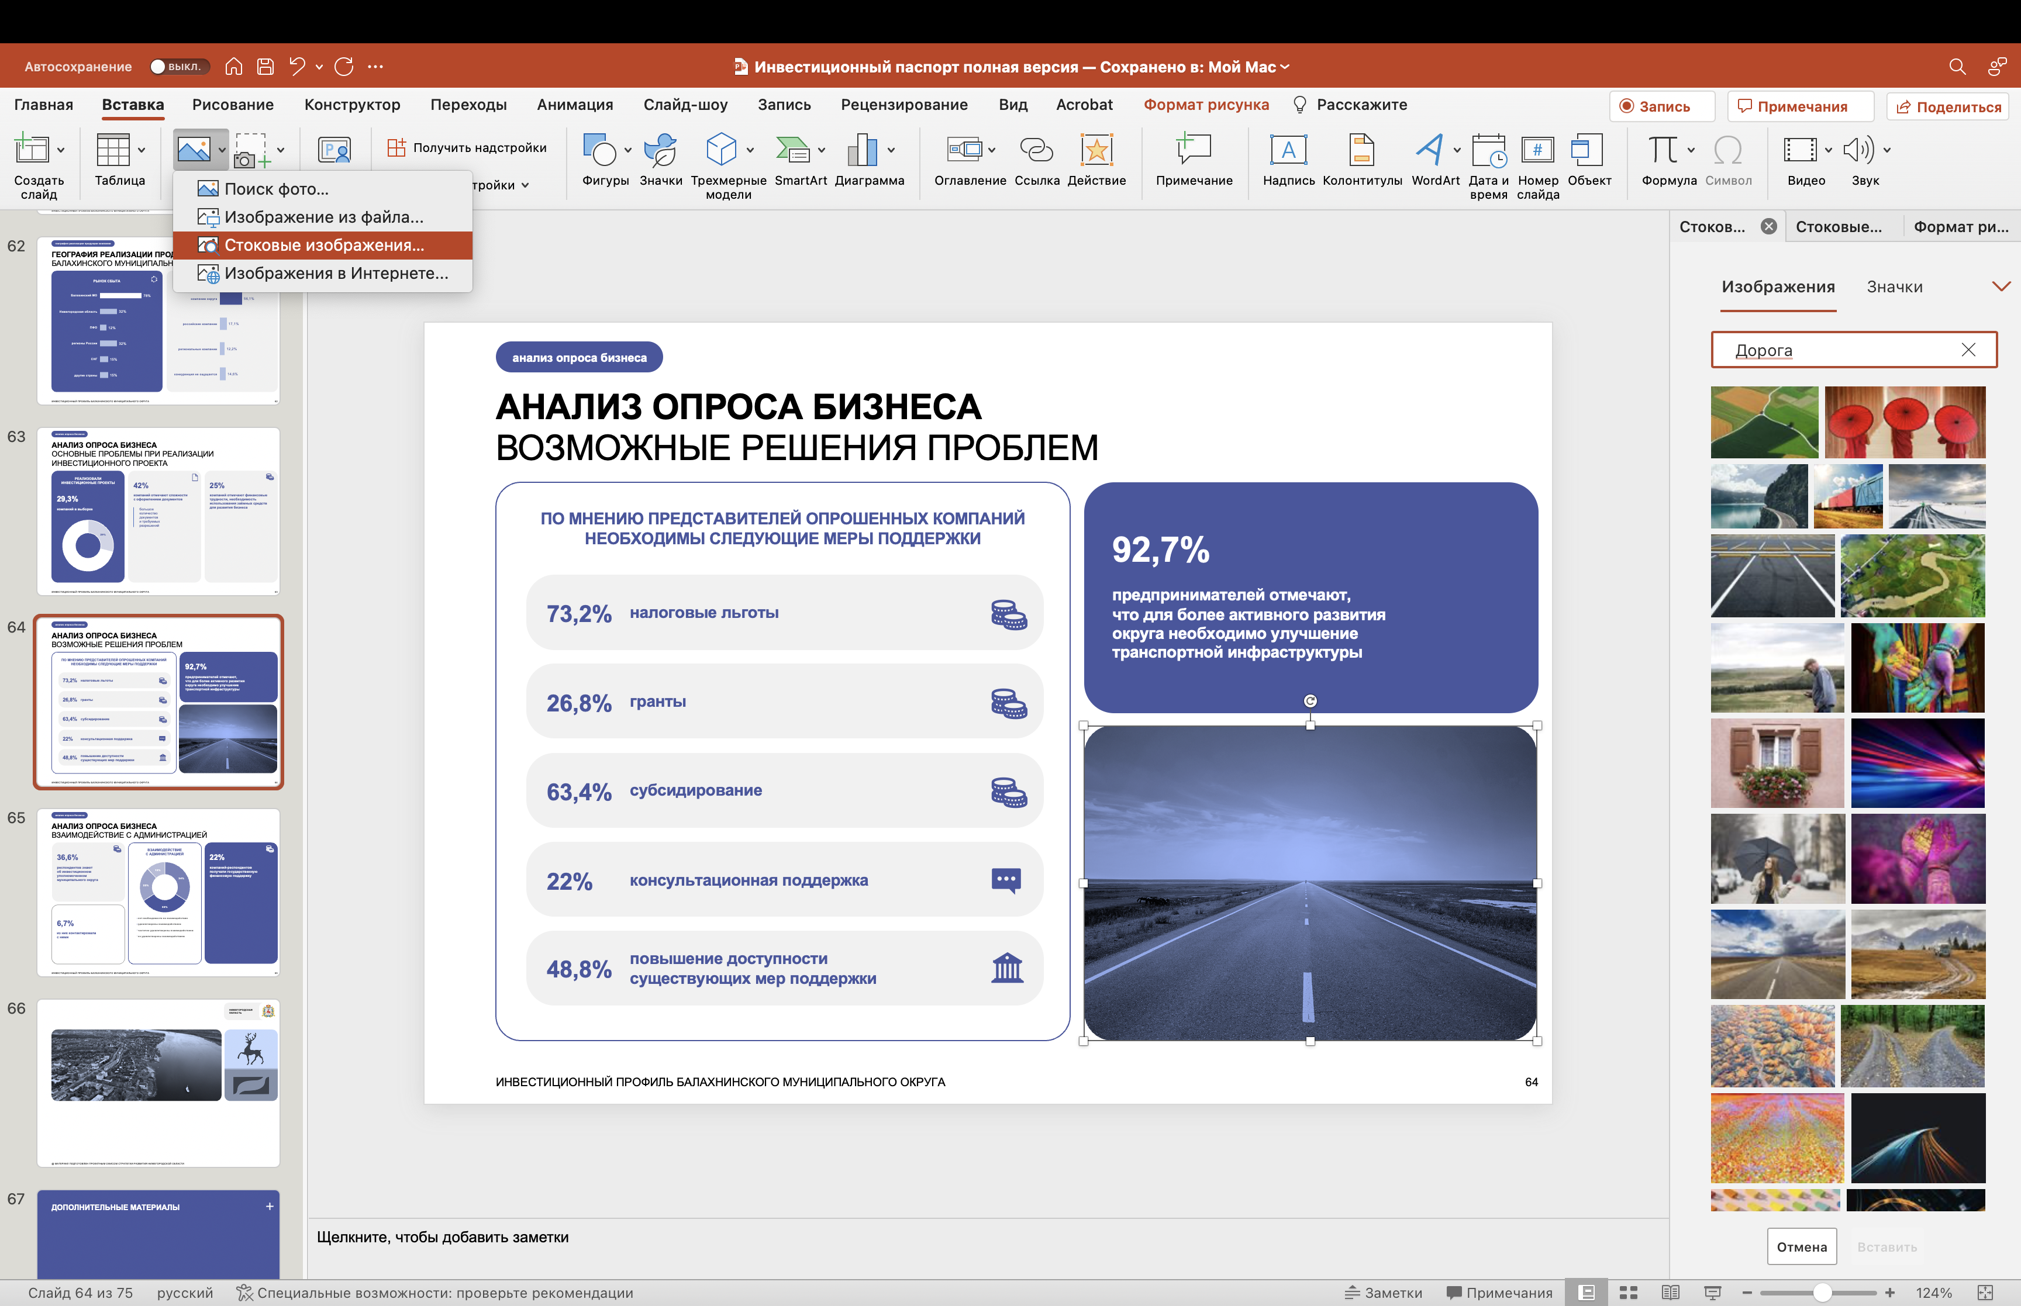
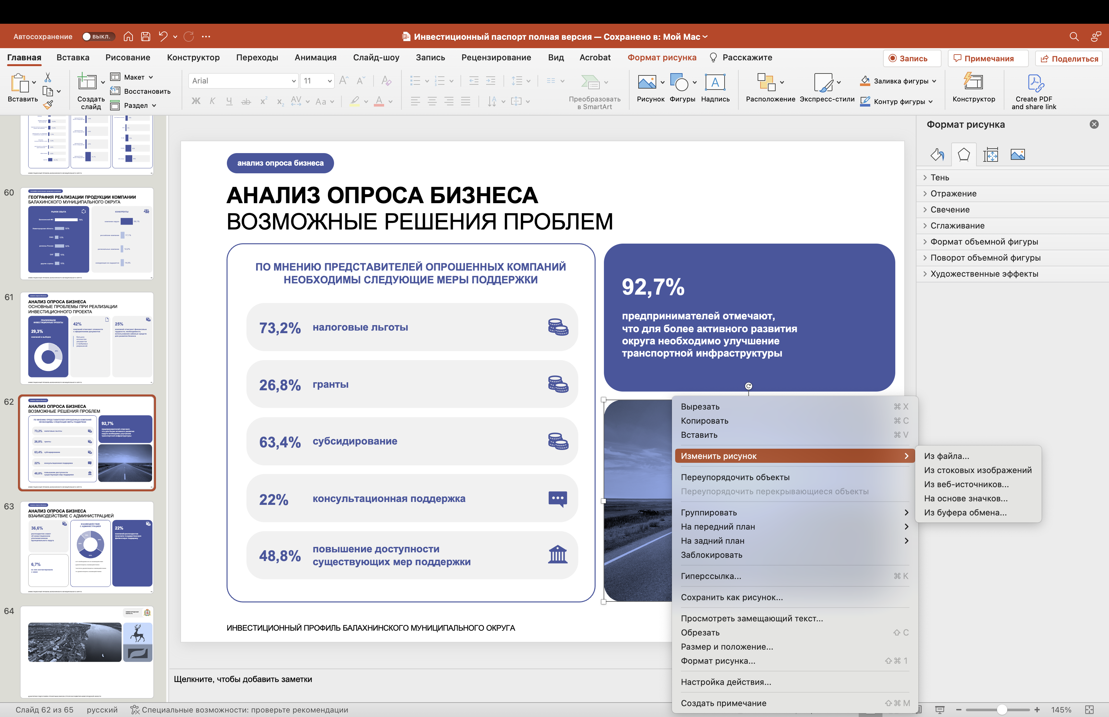
ПОИСК СТОКОВЫХ ФОТОГРАФИЙ В POWERPOINT
если нет подходящей фотографии, то мы можем найти подходящую в поиске PoewerPoint
переходим на вкладку «вставка» → выбираем «рисунки» → выбираем «стоковые изображения» → справа открывается поиск → ищем подходящее по смыслу изображение → вставляем на слайд → применяем фильтр на фотографию

